Slide 1

Effectuez une prédiction de revenus
Pinos Bruno

Slide 2
SOMMAIRE
Exucative summary
Mission 1 : Les Données
Mission 2 : Répartition des revenus
Mission 3 : Table des probabilités conditionnelles
Mission 4 : Création du modèle de prédiction
Bilan

Slide 3
Exucative Summary
L’entreprise souhaite un modèle permettant de déterminer
le revenu potentiel d’une personne à partir seulement de
son pays d’origine et du revenu de ses parents .
Trouver un modèle efficace pour faire une telle prédiction ?
Insight et recommandation:
Un modèle de régression linéaire appliqué sur le
logarithme du revenu permet une assez bonne prédiction .

Slide 4
Mission 1 Les Données
« Traitement, nettoyage, analyse »

Slide 5
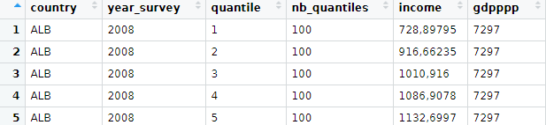
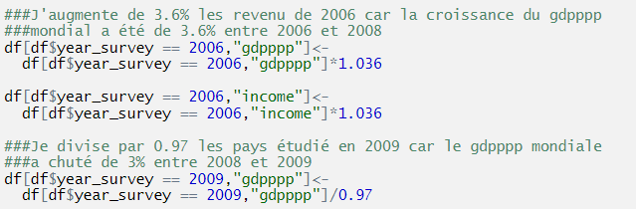
Importation des données
Source : World Income Distribution : https://openclassrooms.com/fr/projects/148/assignment
Notes:
J’ai importé les données de la wid depuis openclassrooms.
Les données importées portent sur la période 2004-2011 mais la très grande majorité est entre 2006 et 2010 (+ de 98% des données).
Le gdpppp n’a pas changé de façon significative entre 2006 et 2010, après de petits ajustement. J’ai considéré que j’étais suffisamment proche des données de 2008 pour dire que mon étude porté uniquement sur 2008.

Slide 6
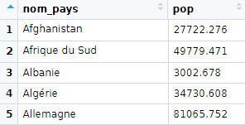
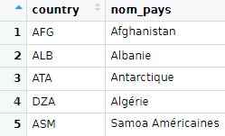
Importation des données
Source : World Income Distribution :
http://www.fao.org/faostat/fr/#data/OA
Problématique :
Ici : le nom est donné en français
WID : le nom est donné en ISO 3
Source : https://sql.sh/514-liste-pays-csv-xml

Slide 7
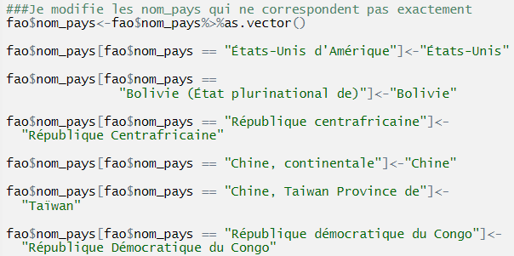
Importation des données
Ajout de deux pays :
Renommage des pays problématiques :
Notes:
Certain pays ne figure malheureusement pas sur la liste je les ajoute
D’autres ne sont pas écris exactement de la même façon, je les modifie

Slide 8
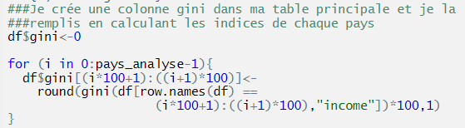
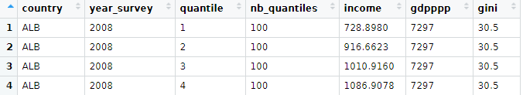
Calcul de l’indice de Gini
Notes:
Je calcul l’indice de gini de chaque pays à l’aide de la fonction gini.

Slide 9
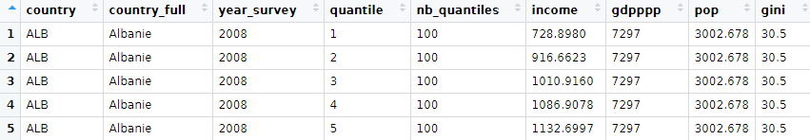
Création de la table principale
Notes:
Puis après plusieurs jointures j’obtient ma table principale qui rassemble toutes les données de mon études à ce stade.

Slide 10
Conclusion
Les années utilisées par la WID vont de 2004 à 2011, avec une forte proportion de 2007 et 2008. Mon étude portera seulement sur l’année 2008
116 pays sont présents dans l'étude de la WID
Mon étude portera sur 111 d’entre eux (Environ 50% des pays recensés par la FAO)
Environ 6,2 milliards de personnes sont couvertes par l'étude, soit environ 88% de la population mondiale recensée par la FAO.
Les quantiles utilisés par la WID sont des percentiles, pour l'ensemble des pays
L'utilisation des percentiles est une bonne méthode, car cela permet de considérablement réduire la taille de l'échantillon (versus un individu par personne), tout en préservant suffisamment d'information.
Le dollar PPP est une unité qui permet de comparer le pouvoir d'achat entre deux pays sans distorsion due aux taux de change.
Notes:
2 pays ont été enlevé a cause de la date de leurs données 2004 et 2011. le fidji, le kosovo et le territoire palestinien pour des raison de donné manquantes.

Slide 11
Mission 2 Répartition des revenus

Slide 12
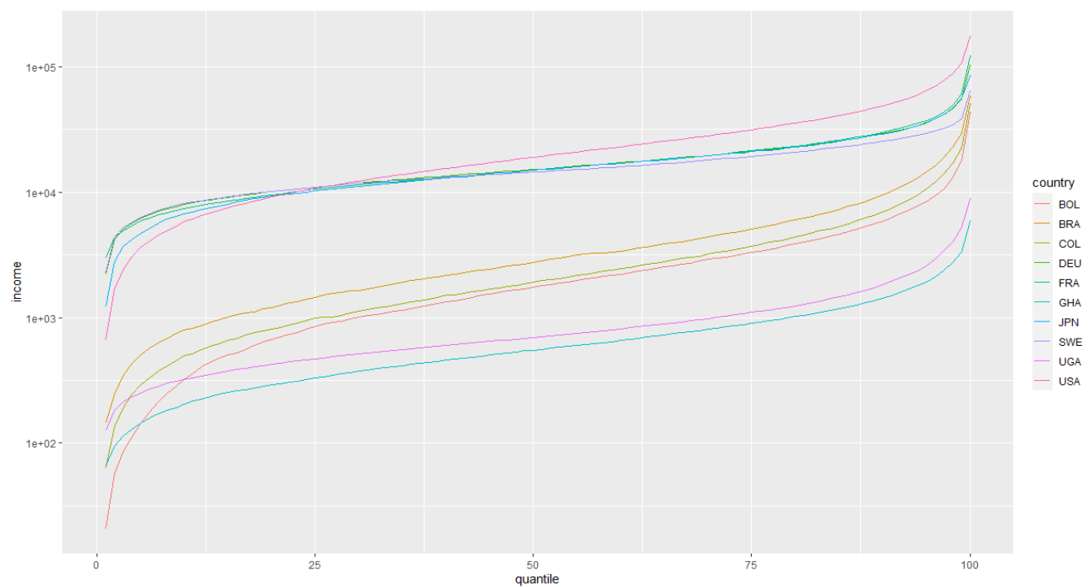
La distribution des revenus varie selon les pays (échelle logaritmique)
Notes:
On peut ici identifier 3 groupes de courbes les pays développés qui sont très haut est assez stable les pays d’amérique du sud qui partent de très bas et qui finissent très haut et les pays d’afrique qui partent de très bas mais qui ne monte pas beaucoup.
Les états unis sont à part leur courbe est beaucoup moins stable que celle des autres pays développés, c’est le pays développé qui part le plus bas mais c’est aussi le plus haut à partir du 27em centile.

Slide 13
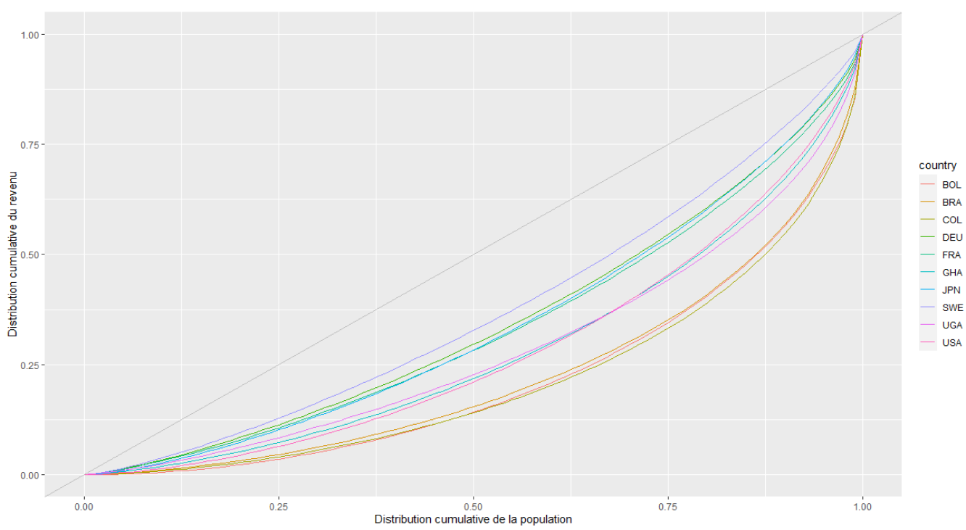
Courbe de Lorenz des USA similaire à celles des pays africains
Notes:
Ici la courbe de lorenz permet d’identifier si un pays est plus ou moins inégalitaire. La droite y = x représente une égalité de revenu parfaite entre les individus, plus la courbe d’un pays s’approche de cette droite plus il est égalitaire.
Les groupes sont les même sauf que les états unis ont rejoint le groupe des pays d’Afrique. On peut aussi voir que cette fois se sont les pays d’amérique du sud qui se retrouvent les plus bas derrière les pays d’afrique.
On peut aussi voir que la suède dépasse assez facilement les autre pays développé.
On peut à partir de la courbe de lorenz calculer l’indice de Gini. C’est l’aire entre la courbe étudié et la droite parfaite divisé par l’aire sous la droite parfaite.

Slide 14
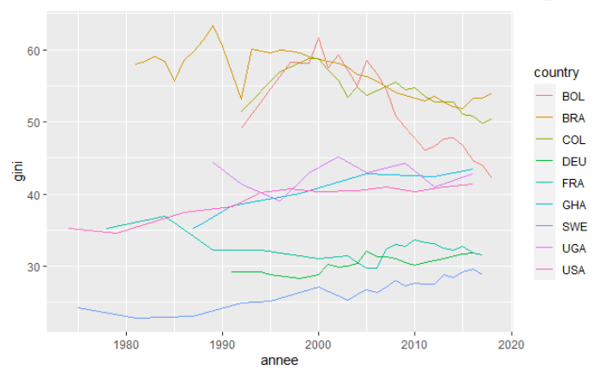
Indice de Gini
Source : The World Bank:
https://data.worldbank.org/indicator/SI.POV.GINI
Notes:
Les indices de Gini des différents pays semble se rapprocher, les pays qui avait un indice de gini très élevé descendent alors que les autres ont tendances a monter (sauf la France)

Slide 15
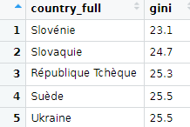
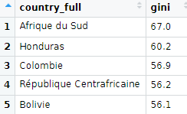

Gini rank
Notes:
Les pays de l’europe de l’est domine très largemement le top5 c’est pourtant très loin d’être la région la plus riche du globe.
Le worst 5 se compose de 3 pays d’amérique du sud et de l’afrique là encore se ne sont pas les pays les plus pauvre de la planète loin de là, l’afrique du sud est même l’un des plus riche pays d’afrique. (la république centrafricaine en revanche est un des pays les plus pauvre du monde..)

Slide 16
Conclusion
Au premier abord on pourrait croire que l’indice
de Gini est directement corrélé avec le gdpppp du pays mais
quand on regarde plus précisément on voit que ce n’est pas
aussi simple.
Les Etats unis au niveau des pays africains, des pays d’Amérique
du sud dans le worst5 alors que les pays africains sont bien plus
Pauvre, trois pays d’europe de l’est leader dans le top5 alors que
leurs gdpppp sont plutôt moyen etc…

Slide 17
Mission 3 Table des probabilités conditionnelles

Slide 18
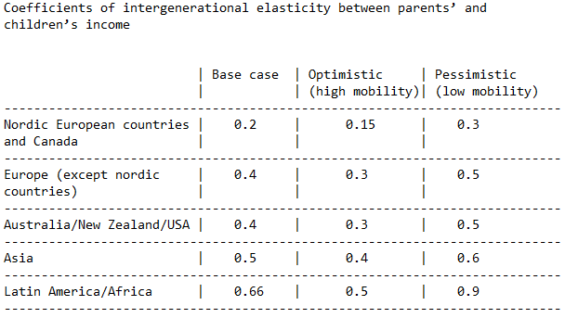
Coefficient d’élasticité
Source : elasticity.txt:
https://openclassrooms.com/fr/projects/148/assignment
Notes:
Je récupère les données d’une étude sur le coeficient d’élasticité, elle me donne les coefficient d’élacticité par région

Slide 19
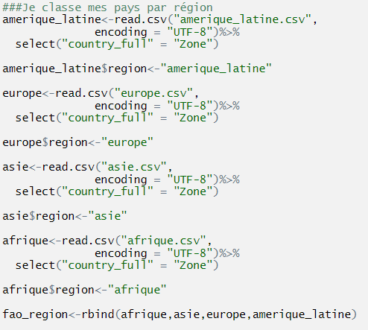
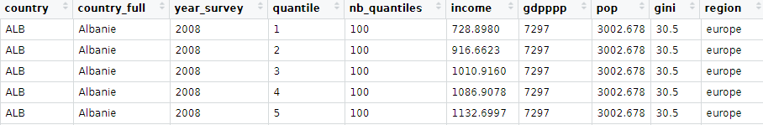
Classement par région
Notes:
Je décide de donc de classer mes pays par région, j’ajoute une colonne région dans ma table principale

Slide 20

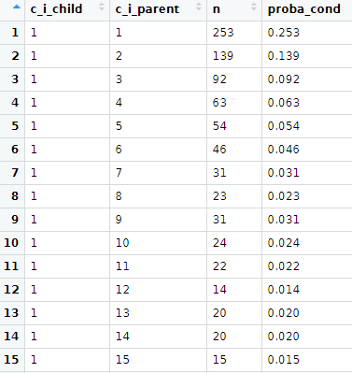
Création de la table des probabilité conditionnelles
Notes:
On réalise 1000fois la variable ln(Yparent) qui suit la loi normal centré réduite.
On réalise ensuite 1000 fois la variable epsilone qui suit une loi normal centré réduite c’est l’erreur.
On prend alpha = 0
A l’aide de la formule qui donne le revenu des enfant en fonction de ln(Yparent), je calcul les 1000 revenus Ychild associés.
Je calcul ensuite les mille revenus Yparent associés.
Je partage maintenant mes 1000 revenus enfant en centile qui représenteront leurs classes de revenu pareil pour mes revenus parents
Je crée ensuite une table avec tout mes revenu enfant leur classe associer et la classe du parent associé.
Je regroupe par classe enfant, classe parent et je compte le nombre de fois qu’apparait chaque combinaison.
Je détermine ensuite pour chaque classe enfant les proba conditionnelles des classes parents.

Slide 21
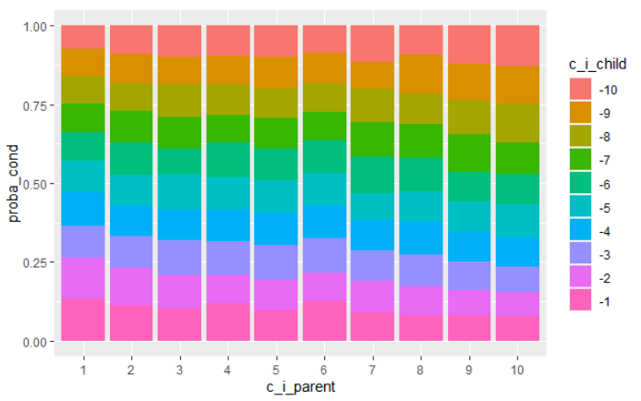
Graphique distribution conditionnelle
Nombre de quantile = 10 / p = 0.1
Notes:
C’est la représentation de la distribution conditionnelle pour 10 quantiles et un coef d’elasticité de 0,1
On peut voir que quand le coef d’élasticité est faible la classe enfant a très peu d’influence sur la classe parent

Slide 22
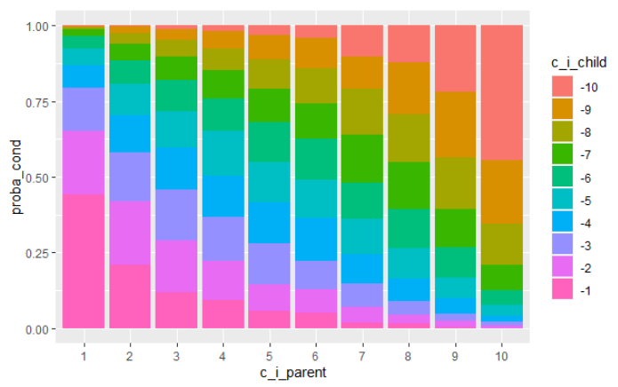
Graphique distribution conditionnelle
Nombre de quantile = 10 / p = 0.9
Notes:
C’est la représentation de la distribution conditionnelle pour 10 quantiles et un coef d’elasticité de 0,9
On peut voir que quand le coef d’élasticité est élevé la classe enfant a beaucoup d’influence sur la classe parent

Slide 23
Conclusion
Un coefficient d’élasticité élevé nous permet
donc de mieux prévoir le revenu de l’enfant,
quand on connait le revenu des parents.
Il sera donc sans doute plus facile de faire nos
prédiction sur des pays ayant un coefficient
d’élasticité élevé.

Slide 24
Mission 4 Création du modèle prédictif

Slide 25
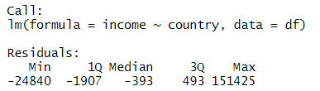
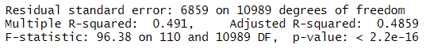
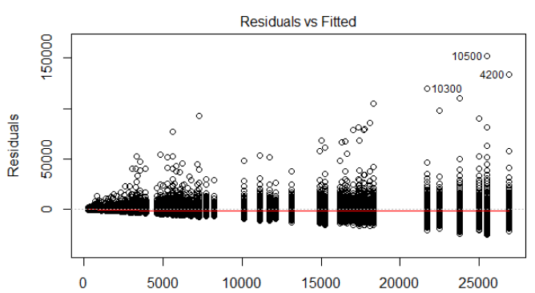
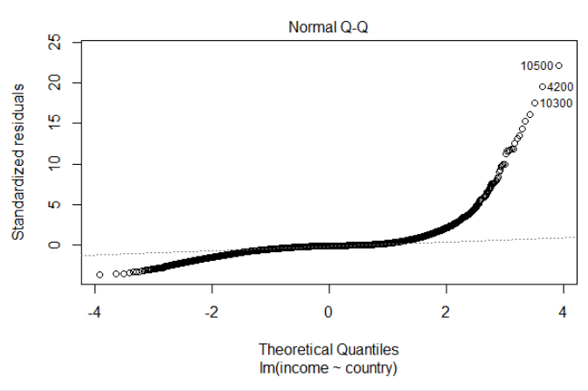
ANOVA income ~ country
Notes:
La P-Value est infiniment faible, le pays est donc un facteur d'influence statistiquement fiable.
Le modèle permet d'expliquer 50% de la somme des carrés. Ceci est un bon début, mais ce n'est pas suffisant pour pouvoir déterminer de manière fiable le revenu d'un individu lambda.
L’analyse graphique de notre modèle n’est pas satisfaisante non plus en effet la variance des résidus varie beaucoup (beaucoup de résidus sont très éloigne de la ligne 0, hétéroscédacité) et les résidus ne sont pas normalement distribué en effet dans le deuxieme graphique la courbe s’éloigne très fortement de la droite théorique de répartition des résidus surtout sur la fin)
Le modèle n’est en plus pas validé par les tests

Slide 26
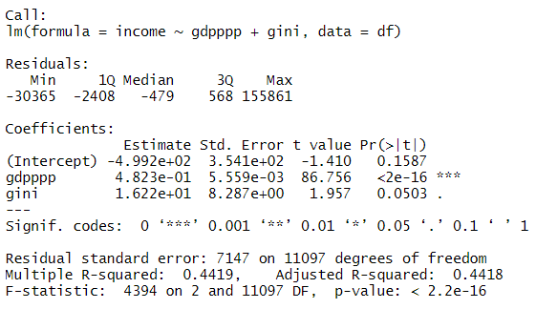
Régression linéaire : income ~ gini + gdpppp
Notes:
La P-Value est aussi infiniment faible
Le modèle permet d'expliquer 44% de la somme des carrés. C’est moins que le modèle précédent.

Slide 27
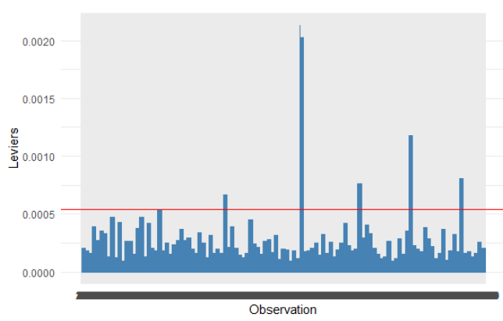
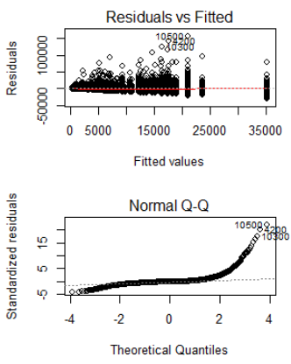
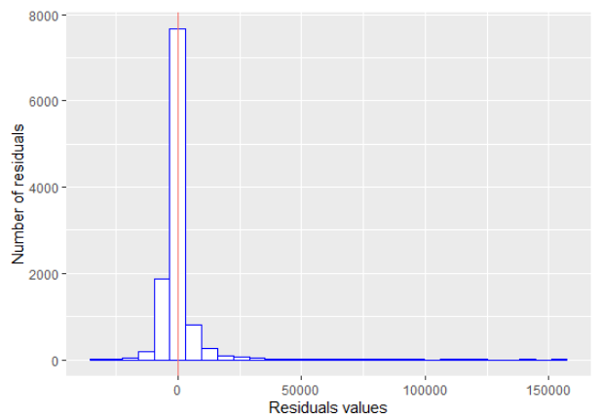
Régression linéaire : income ~ gini + gdpppp
Notes:
Le modèle n’est lui non plus pas validé par les tests. Et n’est pas non plus satisfaisant au niveau graphique en effet les résidu ne respecte ni l’hypothèse d’homoscadicité ni l’hypothèse d’homogénéité.
On peut aussi voir de nombreux outlier. De nombreuses valeur dépasse très largement le seuil levier.

Slide 28
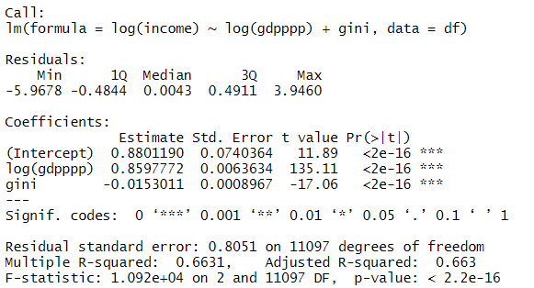
Régression linéaire : log(income) ~ gini + log(gdpppp)
Notes:
P-value très faible
Le modèle permet d'expliquer 66% de la variance. C’est largement mieux

Slide 29
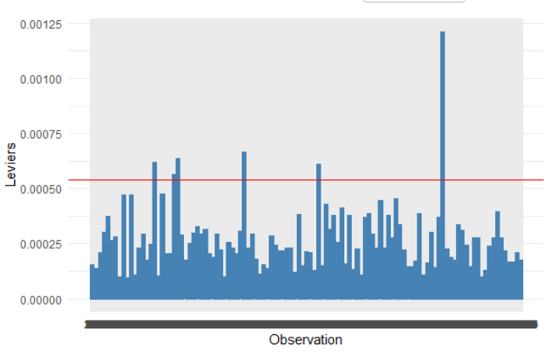
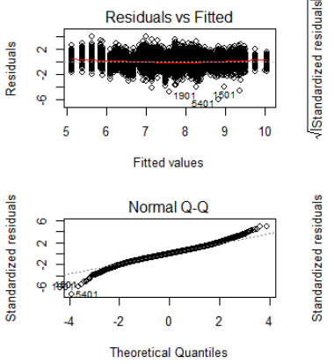
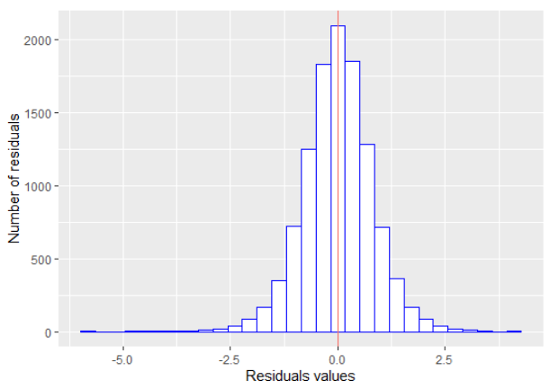
Régression linéaire : income ~ gini + log(gdpppp)
Notes:
Les graphique sont bien plus satisfaisant
Les point sont très regroupé autour de la ligne zéro dans le premier
Les points suivent à peu près la droite dans le qqplot et l’histogramme des résidu est en forme de cloche.
La fonction logarithme a permet de linéariser les données
Tous les test sont encore négatifs, on peut supposer que c’est à cause des outliers toujours présents dans ce modèle.

Slide 30
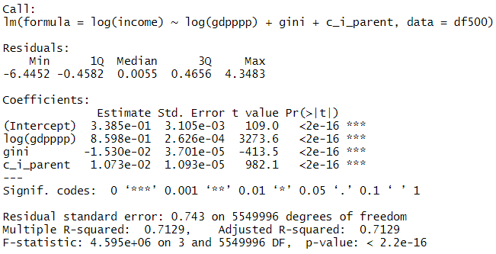
Régression linéaire :
Log(income) ~ log(gdpppp) + gini + c_i_parent
Notes:
P-value très faible
Le modèle permet d'expliquer 71% de la variance. C’est le meilleur taux obtenu depuis le début

Slide 31
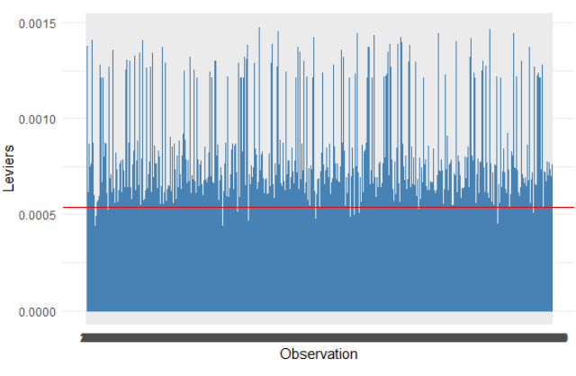
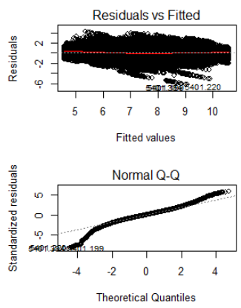
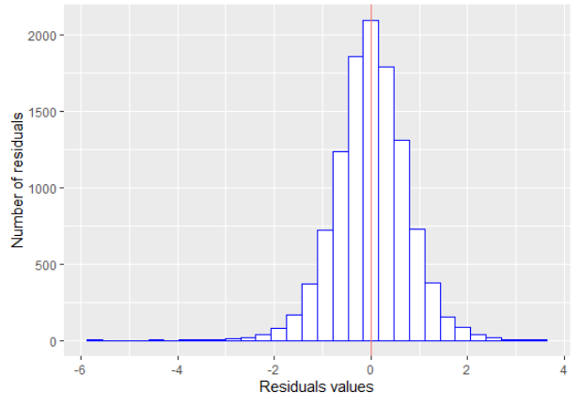
Régression linéaire :
Log(income) ~ log(gdpppp) + gini + c_i_parent
Notes:
On est dans le même cas que précédemment les graphique sont satisfaisant mais les test reviennent négatifs sans doute à cause des nombreux outliers.
Ce modèle est le plus satisfaisant c’est celui que nous allons utilise pour prédire les revenus des enfants

Slide 32
Conclusion
En incluant la classe de revenu des parents, l’analyse des résidus est
sensiblement la même que sur le modèle précédent (ils suivent une loi
normale et sont globalement de même variance) mais on gagne 5 points sur le coefficient de détermination pour atteindre 0.7129.
La variance totale est expliquée à 71% par le pays de naissance et le revenu des parents et à 19% par les autres facteurs non considérés dans le modèle.
Un indice de gini plus élevé, défavorise plus de personne qu’il n’en favorise. Ceci est mis en évidence par le coefficient négatif devant l’indice au sein du modèle.
Notes:
Attention néanmoins l’indice de gini était positif dans le modele précédent.

Slide 33
Bilan Ce projet m’a permis de m’améliorer au niveau de la récupération et du traitement des données. J’en ai aussi appris beaucoup sur les hypothèses de validités des modèles de régression linéaires. J’ai trouvé la mission 3 un peu confuse. Il manque un petit texte pour expliquer quelle est le but des 12 opérations.

